Slide 1
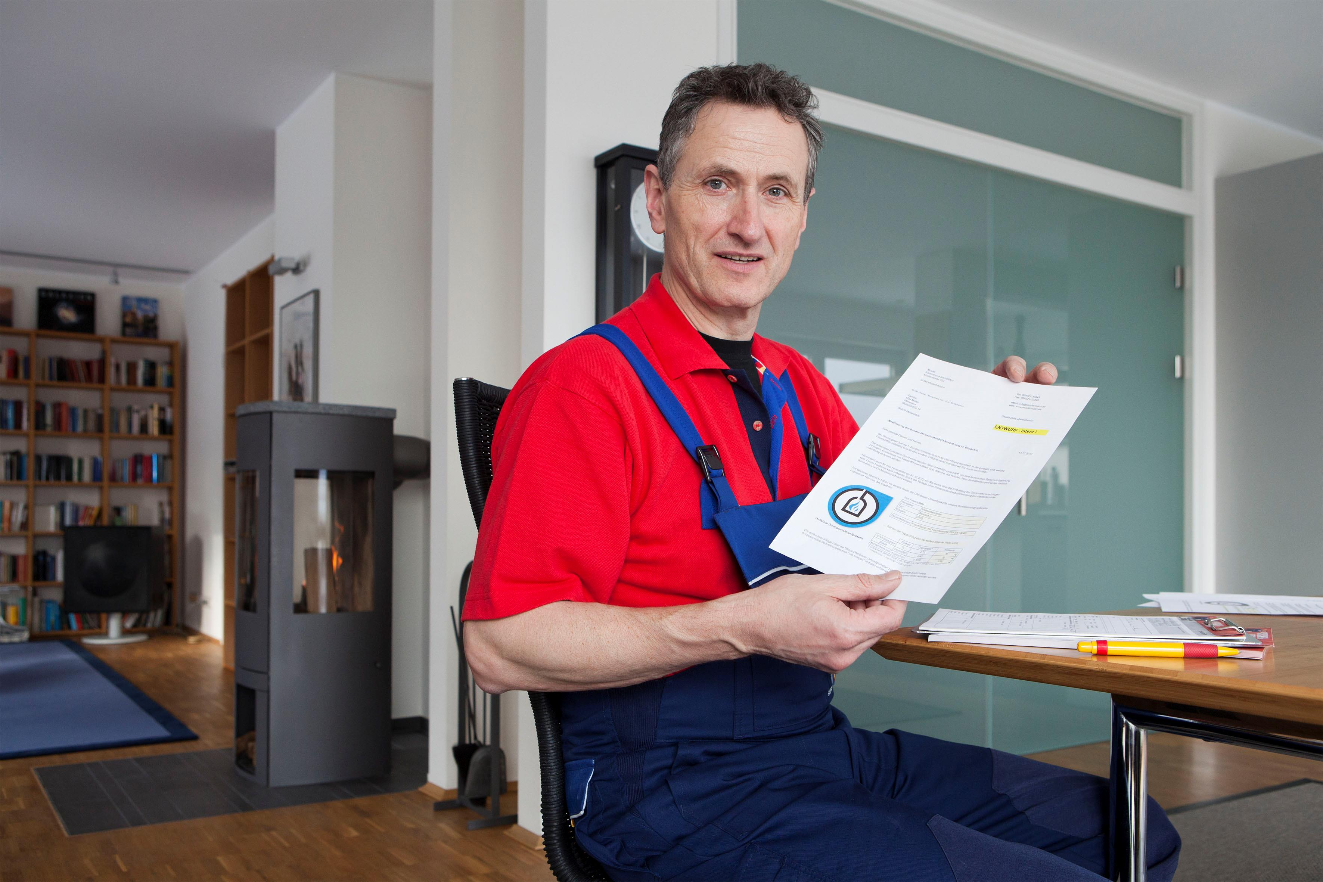
Machen Sie den Heizungs-Check! Effizient heizen und Kosten sparen
Jetzt Termin vereinbaren!
Wie funktioniert der Heizungs-Check?
Neutrale Prüfung ✓
Schwachstellen finden ✓
Handlungsoptionen ermitteln ✓
Bei Bedarf Maßnahmen umsetzen und Kosten sparen
Keine Verpflichtungen ✓
Fachmann suchen und Vor-Ort-Termin vereinbaren (Dauer ca. 1 Stunde, Kosten für Ein- und Zweifamilienhäuser ca. 100 €)
Prüfung der kompletten Heizungsanlage vom Wärmeerzeuger bis zur Wärmeverteilung
Bewertung der Qualität der einzelnen Anlagenkomponenten
Erstellung eines standardisiertes Prüfprotokolls zur Gesamtbewertung der Anlageneffizienz, Beratung durch den Fachmann
✓
Logo Anbieter
Wo kann ich mich melden?
Ansprechpartner
Mail
Telefon

